Slide 1
«ЗИМНИЙ ГОРОД» ИЗО. ЭСТЕТИКА

Slide 2
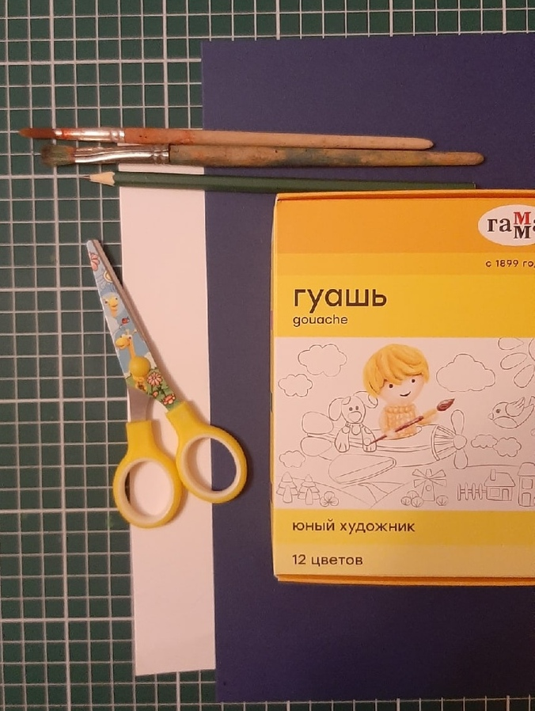
Инструменты и материалы
Для работы понадобятся :
Картон синего или фиолетового цвета формата А3 или А4
Гуашь
Кисти
Простой карандаш
Бумага или картон белого цвета
Ножницы

Slide 3
Для основы берем синий или фиолетовый картон (желательно матовый)

Slide 4
Вырезаем домики из белой бумаги или картона Выкладываем на фон

Slide 5
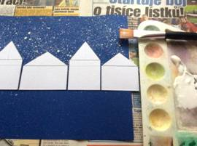
Белой гуашью с помощью щетинной кисточки или зубной щетки забрызгиваем верхнюю часть рисунка над домиками Не забудьте подложить под рисунок газетку или клеенку

Slide 6
Простым карандашом прорисовываем детали домов (окна, крыши, двери и т. д.)

Slide 7
В нижней части рисунка рисуем снег, сугробы белой гуашью. Дополняем небо изображением луны

Slide 8
Тоненькой кисточкой прорисовываем детали домов: - снег на крыше - свет в окнах (используем желтую гуашь -двери

Slide 9
На дальнем плане (за домами) и на переднем плане рисуем деревья, кусты
Не забываем на них показывать снежок

Slide 10
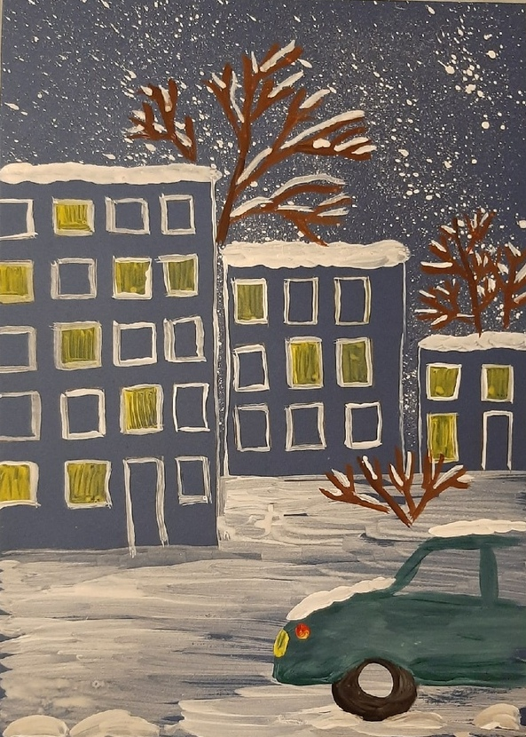
На первом плане можно добавить дополнительные элементы рисунка например: автомобили, снеговика, новогоднюю елочку и т.д.

Slide 11
Желаю вам творческих успехов! Выполненные рисунки отправляем на эл. адрес : chikhvatic@mail.ru

